Slide 1
Моделирование эволюции ансамбля нанотрубок с учетом парных диффузионных взаимодействий
Чивилихин Даниил
Научный руководитель: Сегаль А.С., к.ф-м.н., ст.н.с., доцент каф. КТ
Notes:
Добрый день, уважаемая комиссия, уважаемые коллеги и гости!
Меня зовут Чивилихин Даниил, тема моей работы - "Моделирование эволюции ансамбля нанотрубок с учетом
парных диффузионных взаимодействий"; научный руководитель - Сегаль Александр Соломонович.

Slide 2
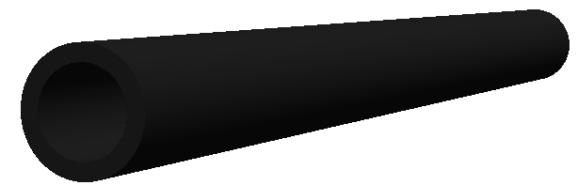
Нанотрубки
Полые структуры цилиндрической формы
Длина ~ 100 нм
Диаметр ~ 10 нм
Notes:
Нанотрубки представляют собой полые цилиндрические структуры, длина которых во много раз превышает диаметр.

Slide 3
Актуальность
Неуглеродные нанотрубки: MgO+SiO, TiO2, etc.
Применение:
  мембраны для разделения жидкостей
Kononova S. V., Korytkova E., Maslennikova T. P., Romashkova K. A., Kruchinina E. V., Potokin I. L., Gusarov V. V. Polymer-inorganic nanocomposites based on aromatic polyamidoimides effective in the processes of liquids separation. Russian journal of general chemistry. 2010. Vol. 80, no. 6. Pp. 1136- 1142.
  синтез углеводородов
  Varghese O. K., Paulose M., LaTempa T. J., Grimes C. A. High-rate solar photocatalytic conversion of СO2 and water vapor to hydrocarbon fuels // Nano Letters.2009. Vol. 9, no. 2. Pp. 731737. PMID: 19173633. http://pubs.acs.org/doi/abs/10.1021/nl803258p.
Notes:
Различают углеродные и неуглеродные нанотрубки; первые состоят из углерода, вторые из одного или нескольких неуглеродных веществ, таких как, например, оксиды металлов и неметаллов.
Нанотрубки имеют большие перспективы для науки о материалах;
известны применения неуглеродных нанотрубок в синтезе мембран для разделения жидкостей, синтезе углеводородов из углекислого газа и воды.

Slide 4


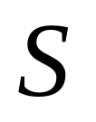
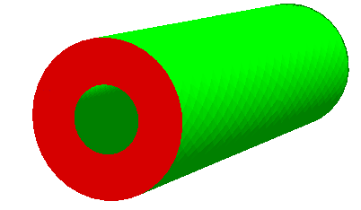
Гидротермальный синтез: диффузионная стадия
Суть – диффузионный рост (растворение)
Изучается динамика изменения – плотности распределения нанотрубок по длине и площади поперечного сечения
Notes:
Настоящая работа посвящена моделированию одного из способов получения нанотрубок - гидротермального синтеза, а именно его диффузионной стадии. Суть этого процесса - диффузионный рост или растворение системы нанотрубок, распределенных в жидкости. Изучается динамика изменения во времени функции распределения нанотрубок по размерам -длине и площади поперечного сечения.

Slide 5
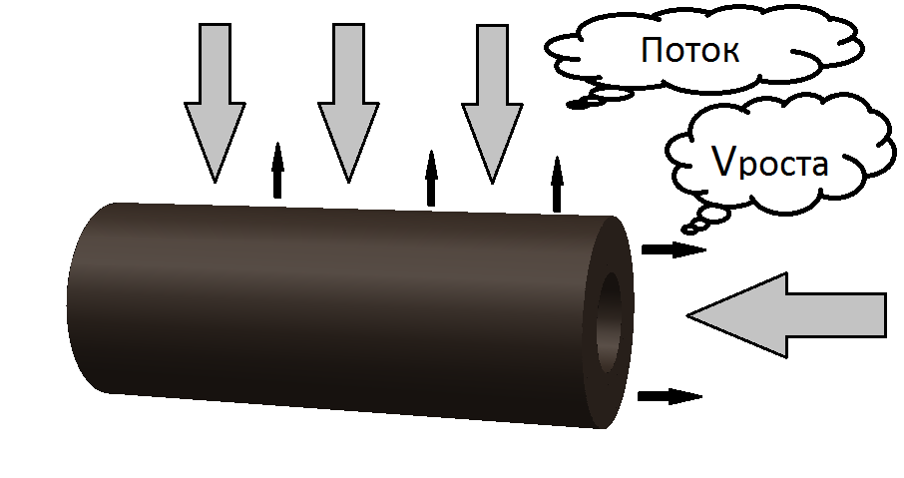
Скорости роста трубок
Notes:
Скорости диффузионного роста трубки определяются диффузионными потоками на участки ее границы.

Slide 6
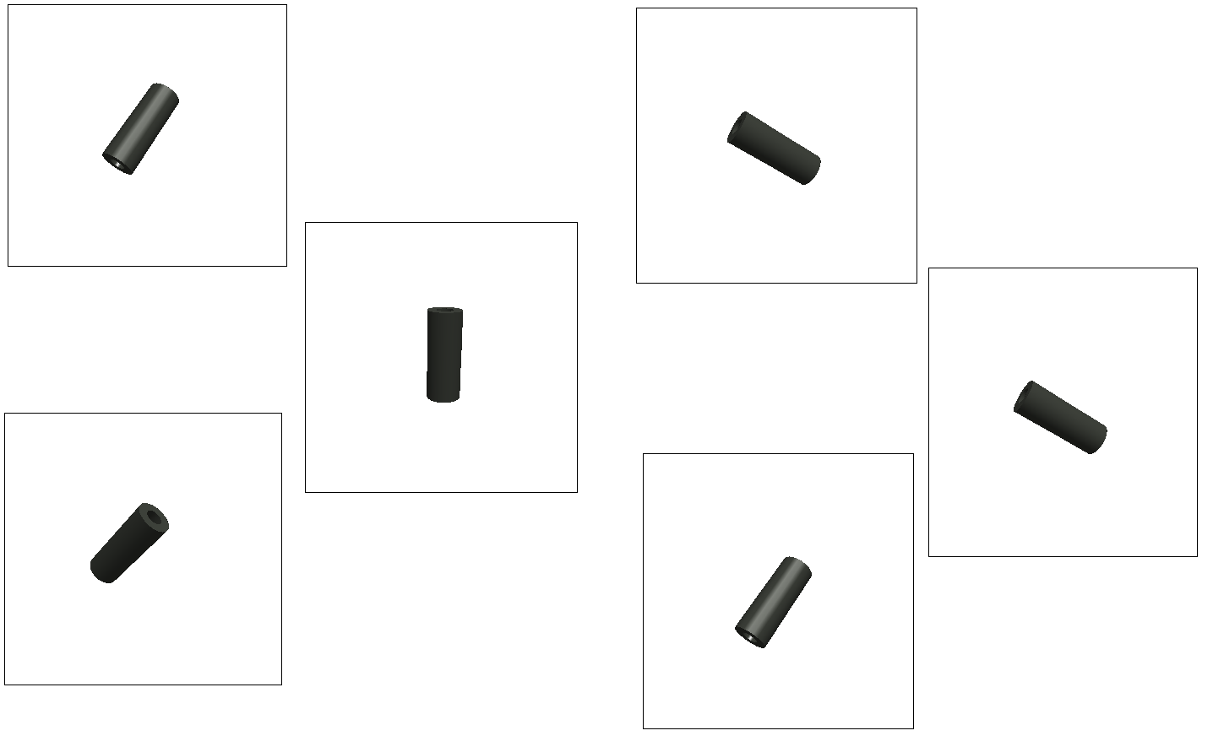
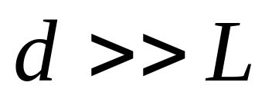
Существующее решение
Чивилихин С.А., Попов И.Ю., Свитенков А.И., Чивилихин Д.С., Гусаров В.В. Формирование и эволюция ансамбля
наносвитков на основе соединений со слоистой структурой. ДАН, 2009. Т.429, №2, С.185-186.
Notes:
Существующее решение позволяет описывать такие ансамбли, в которых расстояние между трубками много больше их собственных размеров.

Slide 7
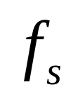
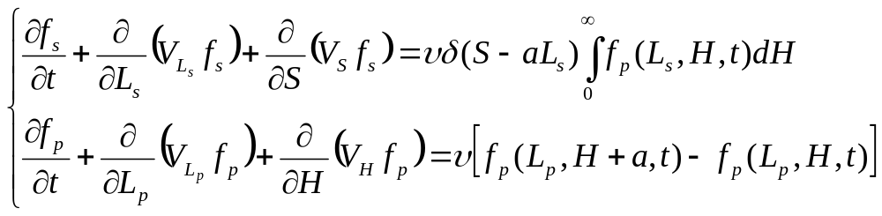
Существующее решение
динамика описывается системой уравнений:
приближенные выражения для скоростей роста
основаны на
Notes:
В этой модели, динамика функции распределения описывается системой кинетических уравнений.
Скорости роста находятся из приближенных выражений, полученных в предположении, что расстояния между трубками много больше их размеров.

Slide 8
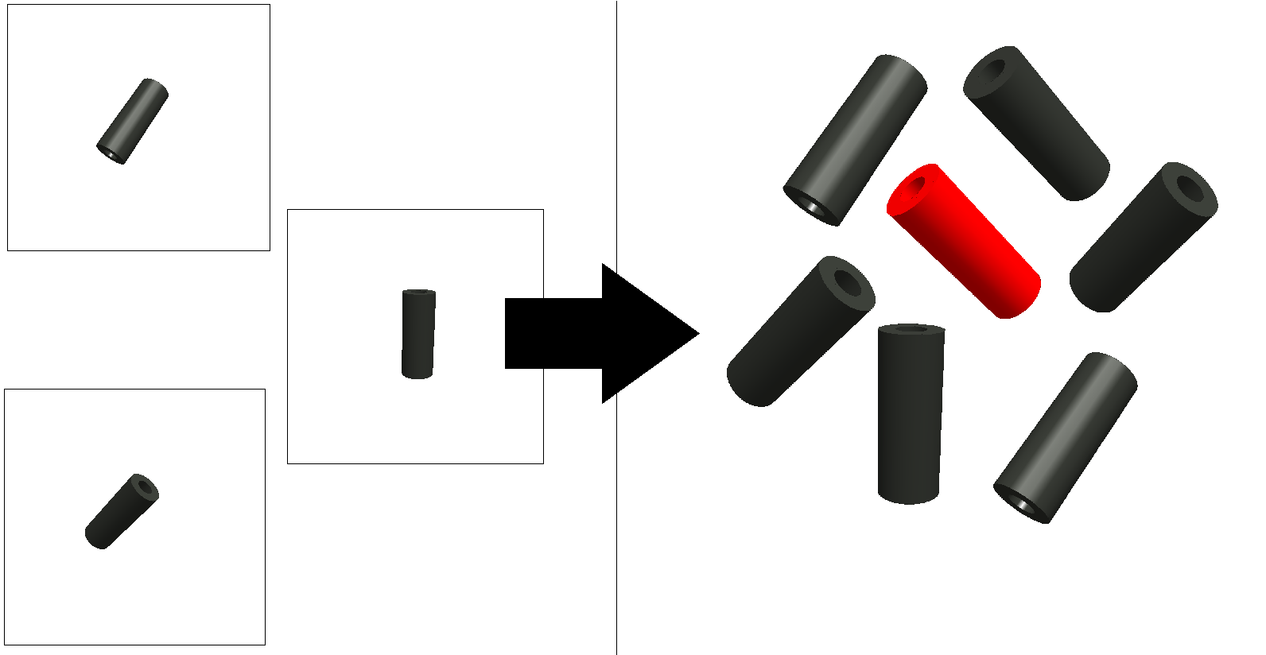
Идея - модификация модели
Notes:
Цель настоящей работы - модификация существующей модели для описания ансамблей с высокой концентрацией нанотрубок.
При высокой концентрации нанотрубок встает вопрос - как вычислять скорости диффузионного роста?
Для этого в работе предлагается следующий подход:
1. Отдельно рассчитываются скорости роста "красной" трубки при присутствии вблизи нее каждой из "черных" трубок.
2. Скорость роста "красной" трубки с помощью некоего алгоритма вычисляется исходя из вычисленных скоростей роста пар нанотрубок.

Slide 9
Постановка задачи
Разработка автоматического средства для численного решения уравнения диффузии для системы из одной или двух нанотрубок
Разработка алгоритма осреднения по конфигурациям
Численное решение уравнений динамики ансамбля нанотрубок
Notes:
Итак, теперь можно поставить задачу. Требуется:
* разработать автоматическое средство для решения уравнения диффузии для системы из одной или двух нанотрубок
* разработать алгоритм осреднение скоростей роста по конфигурациям
* провести численное решение уравнений динамики ансамбля нанотрубок

Slide 10
Этапы решения
  Уравнение диффузии
  Уравнения динамики ансамбля
  Осреднение по конфигурациям

Slide 11
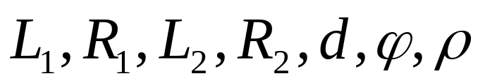
Автоматическое средство для решения уравнения диффузии
Описание задачи
Генератор
геометрии
Файл
геометрии
Сетка
Генератор
сеток
Gmsh
Notes:
Рассмотрим схему работы разработанного автоматического средства. Входными данными является описание задачи - размеры двух нанотрубок, расстояние и угол между ними, а также плотность растворенного в жидкости вещества.
По описанию задачи автоматически генерируется файл геометрической модели. Далее, с помощью генератора сеток Gmsh, строится конечно-элементная сетка, состоящая из тетраэдров.

Slide 12
Автоматическое средство для решения уравнения диффузии
Описание
задачи
Метод
конечных
элементов
Скорости
роста
Сетка
Решение СЛАУ
Параллелизм на уровне матрично- векторных операций
Notes:
Описание задачи и сетка поступают на вход основной программе. Программа осуществляет решение уравнения диффузии, вычисляет скорости диффузионного роста участков границы трубок. Для пространственной дискретизации уравнения применяется метод конечных элементов; вычислительно он сводит решение задачи к решению системы линейных уравнений.
При решении системы применяется параллелизм на уровне матрично-векторных операций.

Slide 13
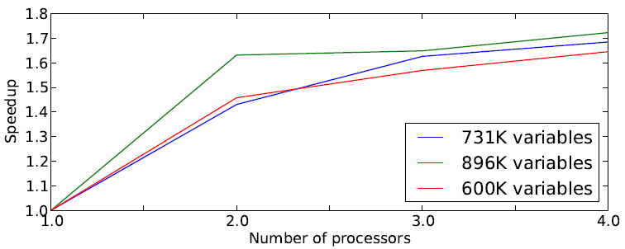
Эффективность параллельных вычислений
График зависимости ускорения за счет распараллеливания от количества процессоров для различных размерах СЛУ
Notes:
На данном слайде приведен график зависимости ускорения за счет распараллеливания от количества вычислительных узлов.

Slide 14
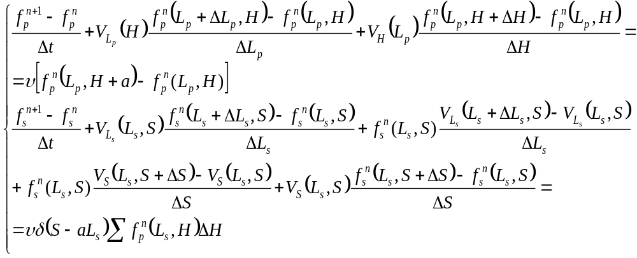
Решение уравнений динамики ансамбля нанотрубок
Метод конечных разностей
Notes:
Для решения уравнений динамики ансамбля нанотрубок применяется метод конечных разностей с явной схемой по времени.
На слайде приведена соответствующая численная схема.

Slide 15
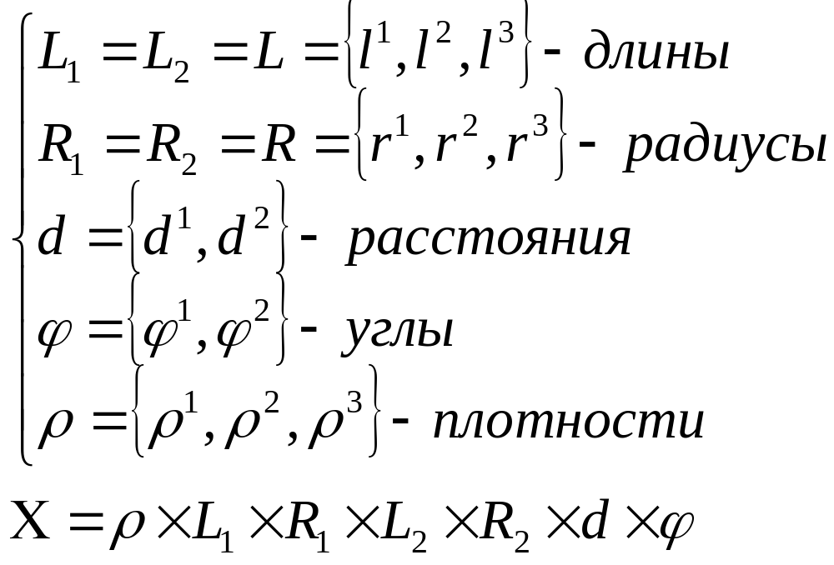
Расчеты скоростей роста
Notes:
Для проведения расчетов скоростей роста трубок требуется выбрать дискретные множества значений каждого из параметров.
Можно рассмотреть X - дискретное пространство параметров. Расчеты проводятся для каждого элемента этого пространства.

Slide 16
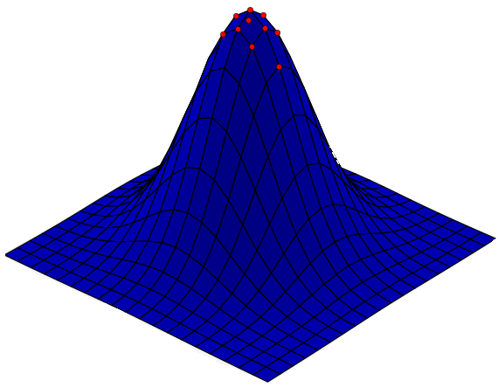
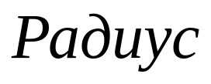
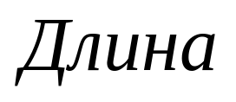
Осреднение по распределению: выбор размеров трубок
Выбранные
трубки
Notes:
Для осреднения рассчитанных скоростей роста применяется следующий алгоритм.
Рассмотрим распределение нанотрубок по размерам в данный момент времени и выберем те трубки, которых в данный момент больше всего.

Slide 17
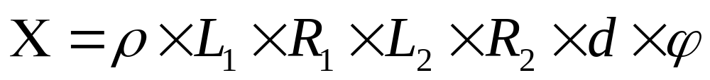
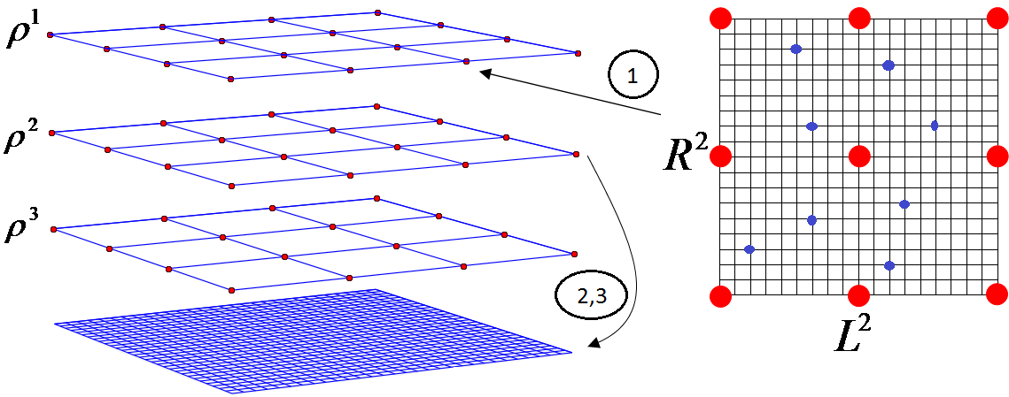
Осреднение по распределению: интерполяция
Notes:
Далее, заметим, что точки пространства параметров покрывают не все возможные значения параметров. Значит, требуется некий алгоритм интерполяции.
Рассмотрим изображение пространства параметров, приведенное на слайде: каждому значению плотности соответствует гиперплоскость, точки которой соответствуют размерам первой трубки. К каждой такой точке «пришита» плоскость, точки которой соответствуют размерам второй трубки.
Алгоритм состоит из трех этапов.

Slide 18
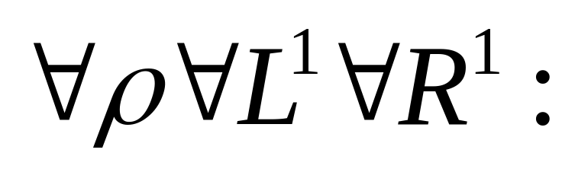
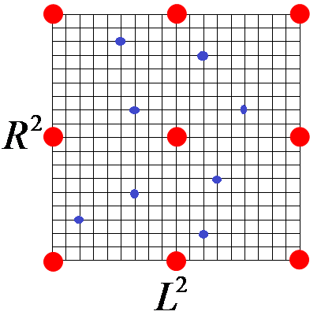
Интерполяция и осреднение по размерам второй трубки
Notes:
На первом этапе, для каждого значения плотности, для каждой длины и каждого радиуса первой трубки, строится линейный интерполятор по длинам и радиусам второй трубки.
С помощью него, вычисляются скорости роста первой трубки для выбранных размеров второй трубки (они обозначены синим), и затем проводится осреднение по конфигурациям.

Slide 19
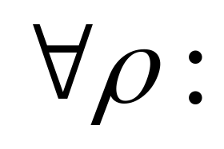
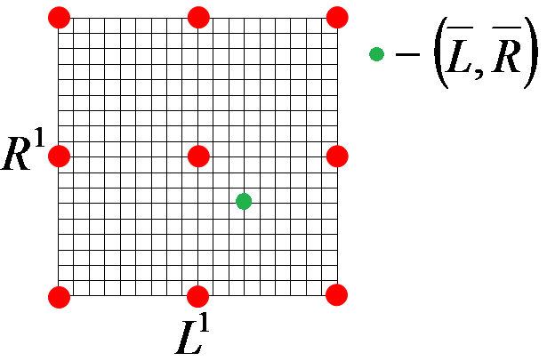
Интерполяция по размерам первой трубки
Notes:
На втором этапе, для каждого значения плотности строится линейный интерполятор по длинам и радиусам первой трубки.
С его помощью находится скорость роста для требуемых размеров первой трубки.

Slide 20
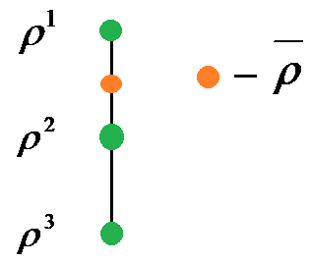
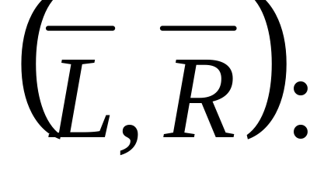
Интерполяция по плотности растворенного вещества
Notes:
Наконец, строится одномерный интерполятор по значениям плотности, и находится осредненная скорость роста при требуемом значении плотности.

Slide 21
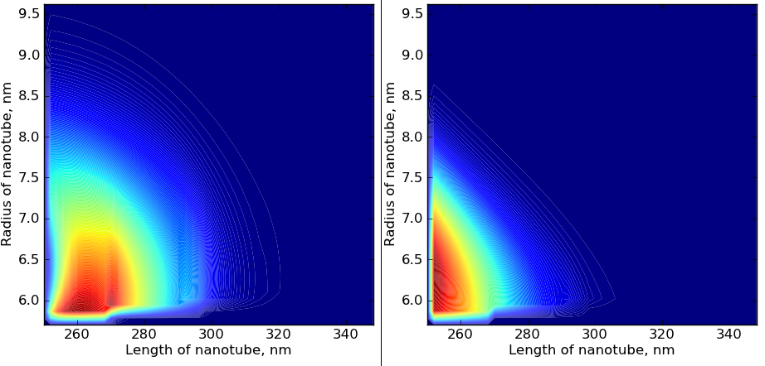
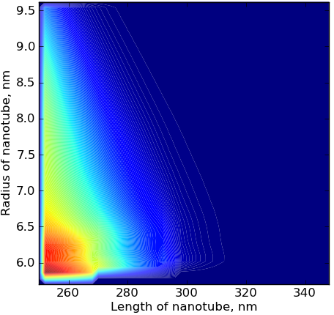
Сравнение: одна трубка vs. две трубки
Теоретические оценки скоростей
Численный расчет скоростей
Плотности распределения нанотрубок по размерам
в момент времени t = 5000c
Notes:
На данном слайде слева приведено распределение нанотрубок, полученное без учета парных взаимодействий, справа - с их учетом. Видно, что распределения качественно и количественно отличаются друг от друга.

Slide 22
Выводы
Разработано автоматическое средство для решения уравнения диффузии для системы из двух нанотрубок
Разработан алгоритм осреднения
Построена модель для описания эволюции ансамбля с высокой концентрацией нанотрубок
Notes:
В результате работы было разработано автоматическое средство для решения уравнения диффузии для системы из двух нанотрубок и был разработан алгоритм осреднения скоростей по конфигурациям.
Таким образом, была построена модель для описания эволюции ансамбля с высокой концентрацией нанотрубок.

Slide 23
Публикации и конференции
Чивилихин С.А., Попов И.Ю., Свитенков А.И., Чивилихин Д.С., Гусаров В.В. Формирование и эволюция ансамбля наносвитков на основе соединений со слоистой структурой. ДАН, 2009. Т.429, №2, С.185-186.
В.И. Альмяшев, А.В. Альфимов, Е.М. Арысланова, Д.Н. Вавулин, С.А. Кириллова, И.Ю. Попов, Д.С. Чивилихин, С.А. Чивилихин, В.В. Гусаров.
Теоретическое и экспериментальное исследование физико-химических процессов формирования, трансформации и транспорта наноструктур. Труды НИЦ фотоники и оптоинформатики. Сборник статей. С. 140-167. СПб: СПбГУ ИТМО, 2010.
VIII Всероссийская межвузовская конференция молодых ученых.

Slide 24
Литература
Golub G. Van Loan C. Matrix Computations, 3rd edition. Johns Hopkins University Press, 1996.
Saad Y. Iterative methods for sparse linear systems, 2nd edition. SIAM, 2003.
Varghese O. K., Paulose M., LaTempa T. J., Grimes C.
C. Geuzaine and J.-F. Remacle. Gmsh: a three-dimensional finite element mesh generator with built-in pre- and post-processing facilities. International Journal for Numerical Methods in Engineering, Volume 79, Issue 11, pages 1309-1331, 2009.
Зенкевич О., Чанг И. Метод конечных элементов в теории сооружений и механике сплошных сред. М.: Недра, 1974.

Slide 25
Спасибо за внимание!

